Slide 1
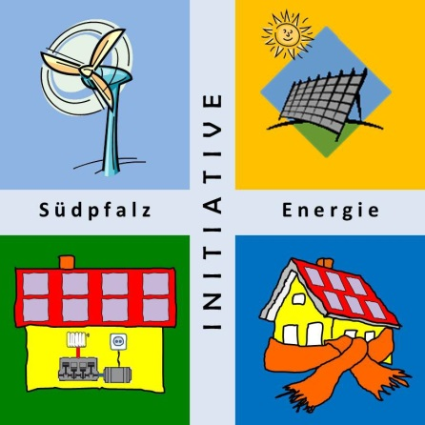
Podiumsdiskussion mit den Bundestagskandidaten der Südpfalz (WK 211)
Meta-Studie der ISE e.V. „Klimaschutz –Energiewende 2.0“
„EE-Ausbaupfad für Deutschland bis 2040“
Klimaschutz – Energiewende 2.0 | Podiumsdiskussion mit den Bundestagskandidaten der Südpfalz ISE e.V.

Slide 2



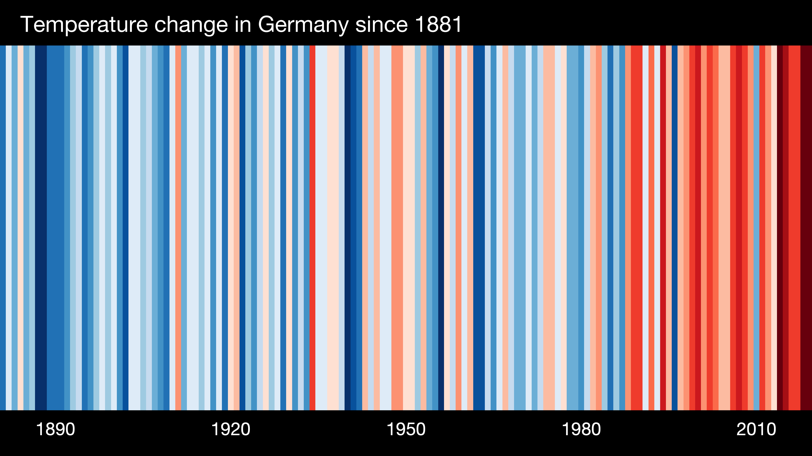









Meta-Studie „Klimaschutz – Energiewende 2.0„ für D und RLP Struktur
Energie-
Erzeugung
P-Energiebedarf
EE-Potenziale
EE-Ausbaupfad
Versorgungs-
sicherheit
Energie-
Verbrauch
Energieeinsparung
Wärmewende
Mobilitätswende
Klimaneutrale
Grundstoff-Industrie
Klimakrise Klimaschutz-Ziele
Klimaneutrale Landnutzung und Ernährung
Methoden/ Werkzeuge
Quelle: ISE e.V
Landwirtschaft
Wald-/Holzwirtschaft
Ernährung
Das Konzept umfasst viele Aspekte des Klimaschutzes und der Energiewende!

Slide 3
Primärenergiebedarf und EE-Potenziale in 2040 Bestand 2019
Primärenergiebedarf *)
EE-Potenziale
Bestand 2019
TWh _{el., th.}
2000 TWh/a
>>2000 TWh/a
511,9 TWh
PV
Solarthermie
Wind onshore
Wind offshore
Biomasse
Tiefe-Geothermie
Wasserkraft
*) ohne klimaneutrale Grundstoffindustrie
Quelle: AGEB, ISE e.V.
Der EE-Bestand von 2019 muss um ca. das 4-fache ausgebaut werden!

Slide 4
Transformation zu 100% Erneuerbare bis 2040 in D zeitlicher Verlauf
TWh
Atom- Ausstieg
IPCC Budget aufgebraucht!
Kohle- Ausstieg
Öl-/Erdgas- Ausstieg
Primärenergieverbrauch inkl. Verluste und Einsparung: -1,5%/a des Endenergieverbrauchs
Erneuerbare
Erdgas
Kernkraft
Kohle
Mineralöl
Einsparung und Ausbau sind die Aufgaben der Zukunft für die Energiewende!

Slide 5
Ausbaupfad D: zu installierende EE-Leistung bis 2040 Investitionskosten
Art | zu install. Leistung bis 2040 | zu install. Leistung/a | spez. Kosten | Kosten bis 2040 | Kosten/a
 | GW/19a | GW/a | Mio €/ MW | Mrd €/19a | Mrd €
PV-gesamt | 924,0 | 48,6 |  | 948,0 | 49,9
PV-Dächer: privat/Industrie/Gewerbe etc. | 337 | 17,7 | 1,04 | 350,6 | 18,5
PV-Fassaden: privat/Industrie/Gewerbe etc. | 171 | 9,0 | 1,04 | 178,0 | 9,4
PV-Parkplätze | 53 | 2,8 | 1,28 | 68,4 | 3,6
PV-Freiflächen | 236 | 12,4 | 0,77 | 181,7 | 9,6
AGRI-PV | 84 | 4,4 | 1,28 | 107,8 | 5,7
PV-Autobahnüberdachung | 42 | 2,2 | 1,46 | 61,5 | 3,2
Solarthermie | 71 | 3,8 | 1,33 | 94,7 | 5,0
Wind-gesamt | 192 | 10 |  | 278,9 | 14,7
onshore | 151 | 8,0 | 0,92 | 138,5 | 7,3
offshore | 41 | 2,2 | 3,43 | 140,4 | 7,4
Biomasse | 0 | 0,0 | 6,17 | 0,0 | 0,0
Geothermie | 32 | 1,7 | 1,27 | 40,9 | 2,2
Wasserkraft | 1,2 | 0,1 | 6,97 | 8,5 | 0,4
Gesamt |  |  |  | 1.370,9 | 72,2
Die Investitionskosten für die EE sind beachtlich, doch . . .

Slide 6
Ausbaupfad D: Volkswirtschaftliche jährliche Kosten für Brennstoff und Subvent. /Schäden vs. Invest für Erneuerbare
Start-Jahr
Ziel-Jahr
Fossile
Importe ∅ 2006-2015
U-schädliche
Subventionen 2016
U-Schäden 2016
Gesamt- kosten/a
Invest/a Erneuerbare
Einsparungs- potenzial (sehr, sehr langfristig)
18)
19)
20)
Mrd. €/a
Die Wertschöpfung bleibt in den Regionen von D!
20)
Das Geld ist weg!
Quelle: x) Quellenliste
Einsparprogramm – Investitionsprogramm – Klimaschutzprogramm → Zukunftsprogramm!

Slide 7
Ausbaupfad D: zu installierende EE-Komponenten bis 2040
Zusammenfassende Fakten-Diskussion
PV Energie PV-gesamt (inkl Dächer etc.): Bestand: 46,4 TWh; Zubau: 778,6 TWh → Zubaufaktor: 16,8
Wind-onshore
Energie: Bestand 2019: 101,8 TWh; Zubau bis 2040: 398,2 TWh → Zubaufaktor: 3,9
Wind-offshore
- Energie: Bestand 2019: 24 TWh; Zubau bis 2040: 176 TWh → Zubaufaktor: 7,3
Kostenzusammenstellung
Gegenwart
Brennstoffk./a 75 Mrd. €
Subventionen/a 57 Mrd. €
Umweltschäden/a 164 Mrd. € Summe/a 296 Mrd. €
Zukunft
I-Kosten/a 72,2 Mrd. €; dies entspricht bei einem BIP von 3.340 Mrd. € 2,2 %
→ Umweltfaktor: 4,1
Jeder ehrbare Kaufmann würde sofort dieses „Geschäft“ machen und das Projekt starten!

Slide 8
Maßnahmen zur Umsetzung in D und RLP (1)
Projektmanagement Energieerzeugung
Gesetze, Verordnungen anpassen
Primär-E-Bedarf und EE-Potenziale
ermitteln
Atlas für Flächen/Standorte
erstellen
- Investoren akquirieren
- Fertigungskapazitäten in D und EU aufbauen
- Fachpersonal ausbilden/rekrutieren
Mengen
ermitteln
Investitionen
ermitteln
Klimaneutralität Strom
2030
Klimaneutralität komplett
2040
2015
M2021
2022
Ziele definieren
Gesamtprojekt
vorbereiten
Teilprojekte durchführen
Gesamtprojekt-Controlling
Teilprojekt
planen
Teilprojekt abwickeln
Teilprojekt-Controlling
Erfolge darf man nicht dem Zufall überlassen – Erfolge muss man planen!

Slide 9



Maßnahmen zur Umsetzung in D und RLP (2)
Gesetzliche Maßnahmen, Auszug
Prämisse: Gesetze/Verordnungen sind so zu ergänzen bzw. zu ändern, dass die im Pariser Klimaschutz- abkommen beschlossenen Ziele umgesetzt und nicht mehr behindert werden können!
§
§
§
§
§
EEG-Novellierung: Alle Deckel weg! Direktverbrauch ermöglichen
HGÜ-Leitungen Nord→ Süd: Beschleunigung gesetzlich unterstützen
Privilegierung: neben Windkraft auch für Freiflächen-PV
EEG entbürokratisieren: Stellungnahme von ISE e.V. zum Entschließungsantrag der Koalitionsfraktionen
„Zum Zeitpunkt der Liberalisierung (1998) gab es nur 500 Paragrafen, jetzt sind es weit mehr als 10.000; mindestens eine Verzwanzigfachung!“
RA Dr. Peter Becker am 15.07.2018 in Pleisweiler
Bundesebene
§
§
§
§
Neubau und grundlegende Sanierung: fossilenergiefreie Heizungen, PV auf allen Dächern (privat und gewerblich)
Forderungskatalog von ISE e.V. an die Landtagsfraktionen nach der LT-Wahl
Bundesratsinitiative anstoßen: EEG entbürokratisieren
§
§
§
§
§
Landesebene
Im Hauptamt geführte Gebietskörperschaften: Klimaschutzkonzept/-managerIn
Energetische Bauleitplanung - Flächennutzungsplan: WKA und Freiflächen-PV einbeziehen - B-Plan: fossilenergiefreie Heizungen, PV auf allen Dächern (privat und gewerblich)
Kommunen
Die Legislative muss den Weg bereiten, die Exekutive und die Gesellschaft muss umsetzen!

Slide 10
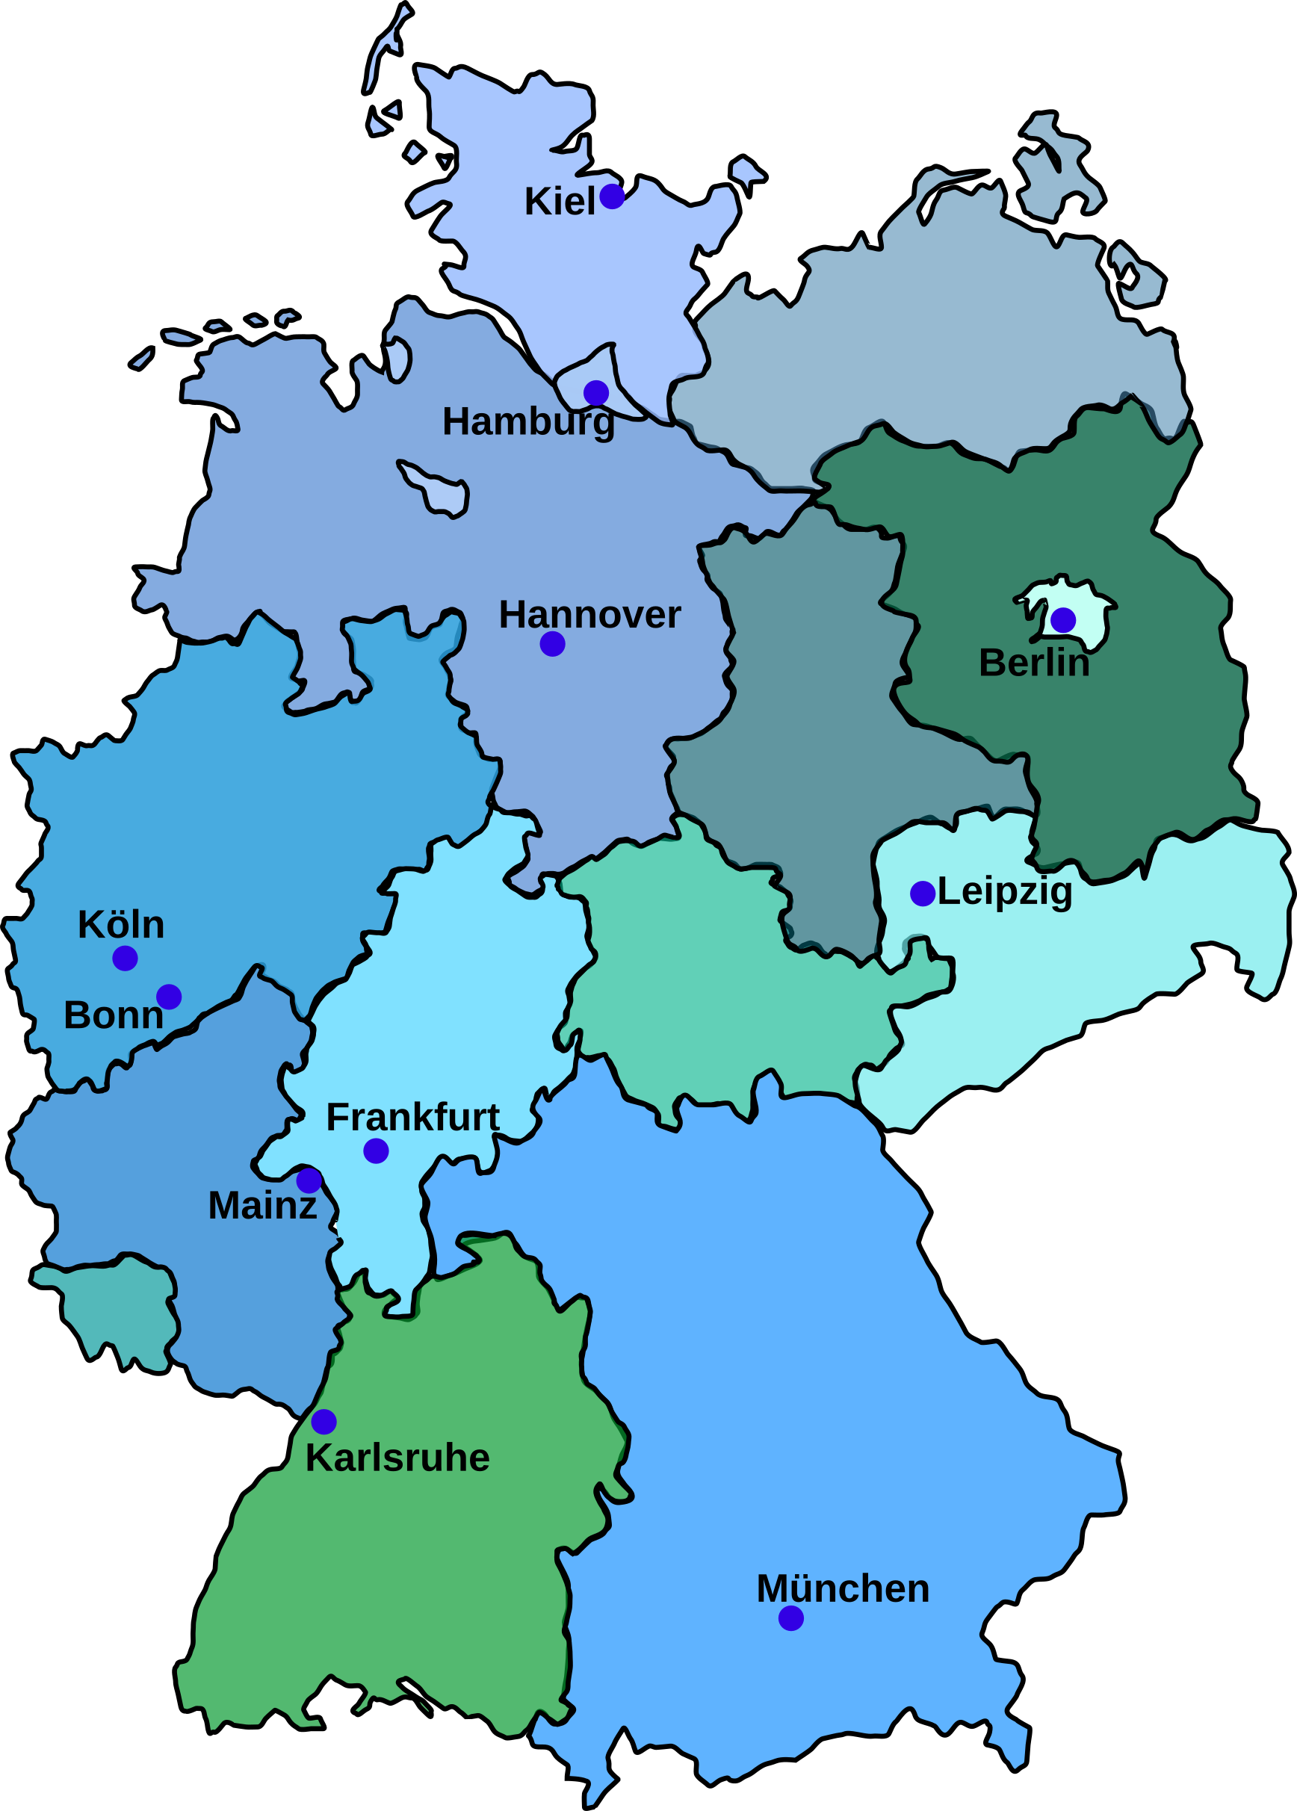


Maßnahmen zur Umsetzung in D und RLP (3)
Flächenfindung/-akquisition, Synergien für EE-Komponenten
EE-
Komponenten-
Atlas
Bund und Länder ermitteln die potenziellen Flächen und Standorte für - PV-Freiflächen/AGRI-PV/PV-Autobahnüberdachung, - Wind-onshore/offshore, - Biogasanlagen,
- Tiefe-Geothermie, - Wasserkraft, und stellen diese in einem EE-Komponenten-Atlas zur Verfügung
Länder und Kommunen weisen konkrete Flächen und Standorte in Abstimmung mit den Eigentümern aus
Synergetische Nutzung von Flächen und Standorten. z.B. Windpark mit AGRI-PV und Abfallbiogasanlage.
Systematisches Flächen- und Standortmanagement ist die Voraussetzung für den Erfolg!

Slide 11


Maßnahmen zur Umsetzung D und RLP (4)
Fertigungskapazitäten und Fachpersonal
Politik und Wirtschaft müssen dafür sorgen, dass die in D über die Forschung und industrielle Entwicklung geschaffenen EE-Komponenten (insbesondere PV und Windräder) auch hier und im EU-Raum gefertigt werden. Das bringt nicht nur Wertschöpfung sondern auch gute und langfristig sichere Arbeitsplätze nach D und EU.
Fertigung
Alle Energieberater und Handwerker im EE-Bereich müssen ständig auf den neuesten Stand der EE-Technik aus- und weitergebildet werden.
Der Personalbestand der Energieberater und Handwerker für EE-Komponenten muss kräftig aufgestockt werden. Hierzu muss ein gemeinsames Weiterbildungs- und Rekrutierungsprogramm der Bundesagentur für Arbeit mit den Energieagenturen, den Verbraucherzentralen und den Handwerkskammern entwickelt werden!
Fachpersonal
Fertigungskapazitäten und Fachpersonal müssen aufgebaut werden!

Slide 12




sozial-ökologisch/ökonomische Transformation – vom Widerspruch zur Synergie
Klimaschutz
Deshalb:
- Ausstieg aus den Fossilen bis 2040
- Energieeinsparung (1,5%/a)
- Deckung des gesamten Energiebedarfes mit 100% Erneuerbaren bis 2040 aus vorrangig regionalen Quellen mit ausreichenden Energiespeichern
„Klimaschutzkosten bezahlen die Schwachen“
Energiewende:
bezahlbare Energie für Alle
Klimaschutzkosten gerecht aufteilen
Energie-Solidarpakt in Gemeinden
Teilhabe bei Investitionen (z.B. Bürgergenossenschaften)
„Erneuerbare sind zu teuer“
Erneuerbare:
- sind preiswerter als Fossile
- schaffen viele Arbeitsplätze
- behalten Wertschöpfung in den Regionen
„Klimaschutz vs. Naturschutz“
Erhaltung der Klimazonen: - Erhaltung der Artenvielfalt - Gesunder Wald - Ökologische Landwirtschaft - sauberes Trinkwasser
Quelle: ISE e.V.
soziale Gerechtigkeit
Naturschutz
Wirtschaftlichkeit
Klimaschutz nutzt allen Menschen und muss von der Gesellschaft als gemeinschaftliche Aufgabe begriffen werden.

Slide 13
Klimaschutz – Energiewende 2.0 ISE e.V.-Konzept-Team
Wolfgang Thiel (Vorsitzender ISE e.V.)
Michael Linder (Stellvertreter) Wolfgang Fedderken
Prof. Dr. Karl Keilen
Dr. Gerhard Lausterer

Slide 14

!100% !
Vielen Dank für Ihre Aufmerksamkeit
2040
Wolfgang Thiel, Vorsitzender
Initiative Südpfalz-Energie (ISE e.V.)
www.i-suedpfalz-energie.de/
Tel.: +49 172 7419812
eMail: wolfgang@thiel-wt.de

